Slide 1
Liceo Compu-Market
Maestro: Erick Gonzales
Curso: Programación
Tema:
Laboratorio
Nombre: Jennifer Johana Rodriguez Santos
Grado: 5to Bachiller en ciencias y letras
con orientación en computación
Sección: única Jornada: Vespertina
Fecha: 20/04/2017
Carnet: 88-16-16566

Slide 2
introducción
A continuación le presentaremos un breve resumen de lo que es informática y ofimática, el lenguaje de programación y su línea de tiempo y varios mas es algo q nos ayudara y es necesario aprender todo relacionado con computación.

Slide 3
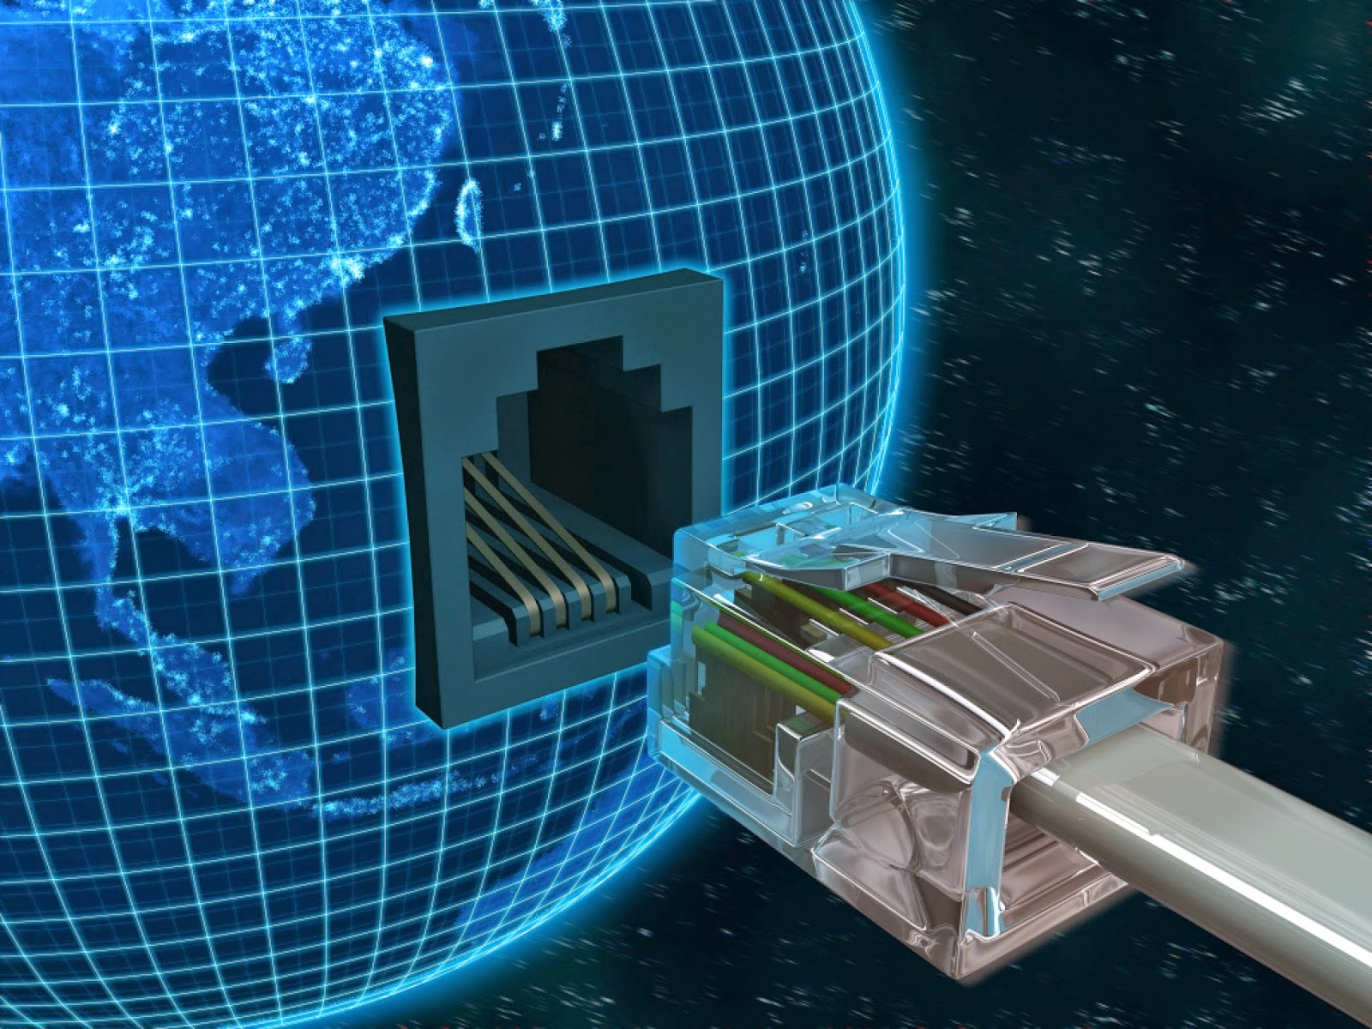
Informática
El término proviene del francés "informa tique" (mezcla de las palabras "información" y "autentique"), se trata de la rama ingenieril relativa al tratamiento de información automatizado mediante máquinas. Este campo de estudio, investigación y trabajo comprende el uso de la computación para resolver problemas mediante programas, diseño, fundamentos teóricos científicos y diversas técnicas.
La informática, entonces, ayuda al ser humano en la tarea de potenciar las capacidades de comunicación, pensamiento y memoria. Es aplicada en varias áreas de la actividad social, como por ejemplo en aplicaciones multimedia, arte, ciencia, diseño computarizado, juegos digitales, investigación, transporte público, comunicaciones, robots en las fábricas, control y monitores de procesos industriales, consulta y almacenamiento de información, o gestión de negocios. Si bien se trata de una disciplina

Slide 4
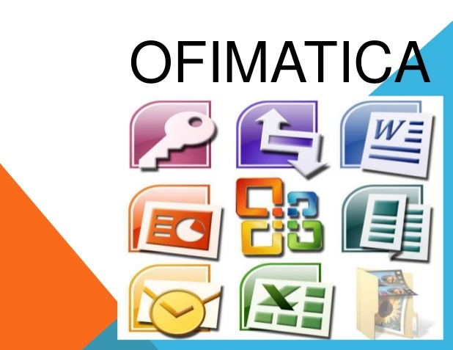
ofimática
Ofimática, (acrónimo de off de oficina y matica de informática) a veces también llamado neurótica o automatización de escritorios o automatización de oficinas,¹ designa al conjunto de técnicas, aplicaciones y herramientas informáticas que se utilizan en funciones de oficina para optimizar, automatizar, mejorar tareas y procedimientos relacionados. Las herramientas ofimáticas permiten idear, crear, manipular, transmitir o almacenar la información necesaria en una oficina. Actualmente es fundamental que las oficinas estén conectadas a una red local o a Internet

Slide 5
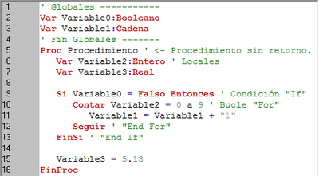
Lenguaje de programación
Un lenguaje de programación es un lenguaje formal diseñado para realizar procesos que pueden ser llevados a cabo por máquinas como las computadoras.
También la palabra programación se define como el proceso de creación de un programa de computadora mediante la aplicación de procedimientos lógicos, a través de los siguientes pasos:

Slide 6
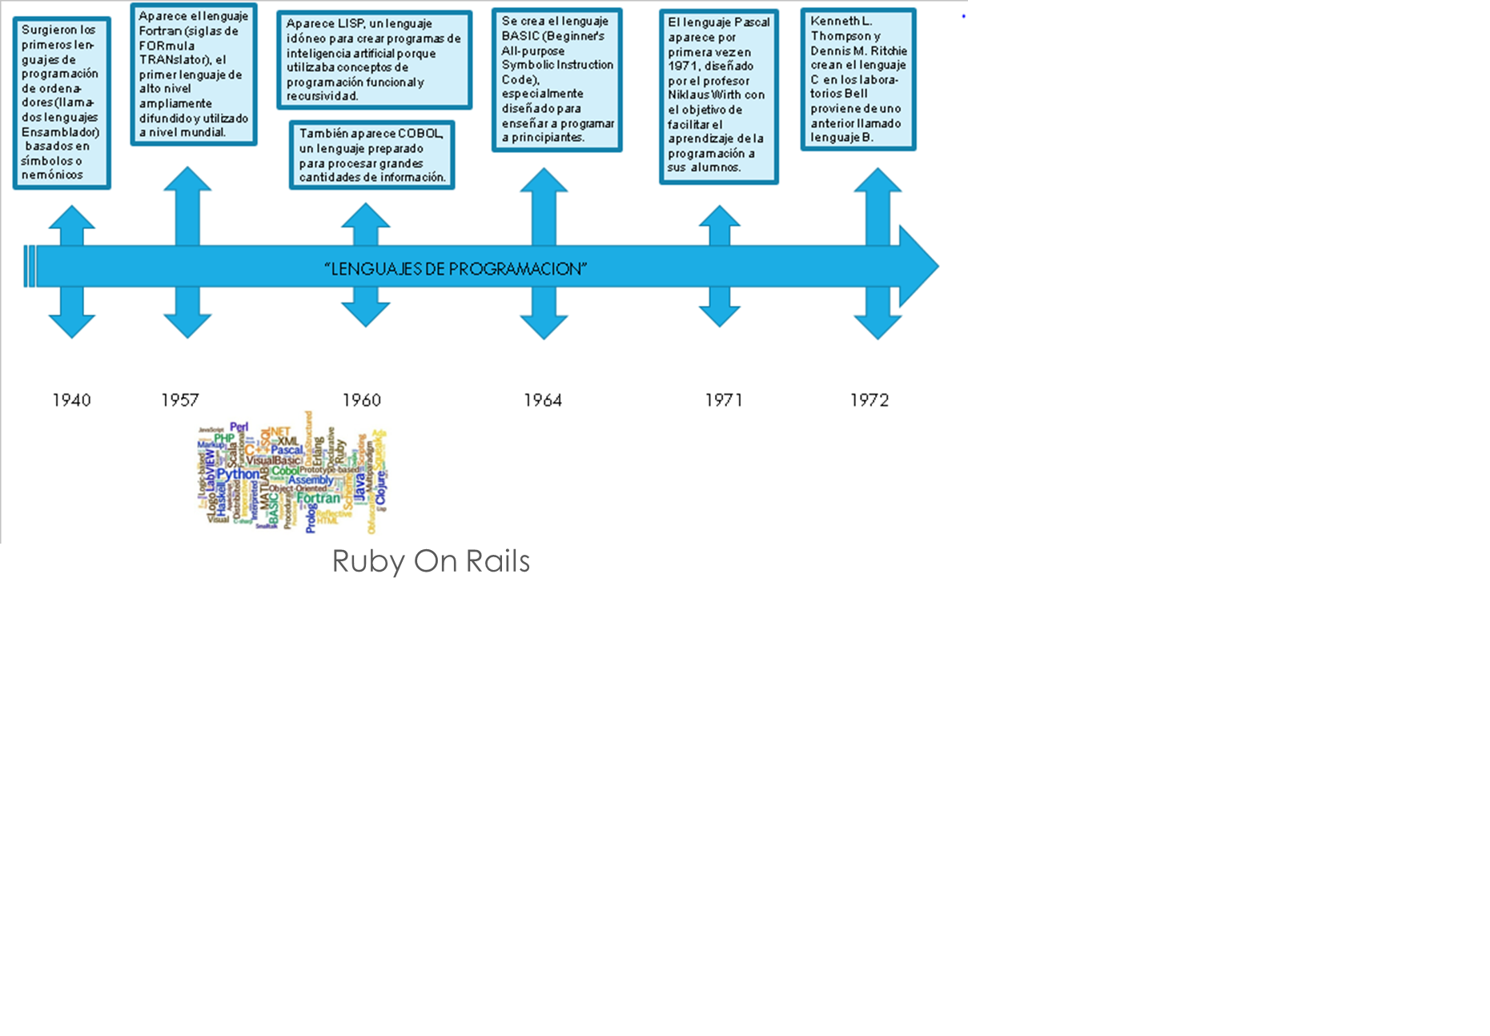
Y su línea de tiempo

Slide 7

Mantenimiento Preventivo
En las operaciones de mantenimiento, el mantenimiento preventivo es el destinado a la conservación de equipos o instalaciones mediante la realización de revisión y reparación que garanticen su buen funcionamiento y fiabilidad.
Qué es la Mantenimiento preventivo. Concepto y Significado de Mantenimiento preventivo: El mantenimiento preventivo es aquel que se realiza de manera

Slide 8
contenido
Informática
La informática, entonces, ayuda al ser humano
Ofimática:
Sele llama neutralizador
Leguaje de programación
También la palabra programación
Mantenimiento preventivo
reparación que garanticen su buen funcionamiento
Contenido

Slide 9
Contenido
Topos de mantenimientos
Mantenimiento de conservación: | es el destinado a compensar el deterioro sufrido por el uso, los agentes meteorológicos u otras causas.
Mantenimiento correctivo: | que corrige los defectos o averías observados.
Mantenimiento correctivo inmediato | : es el que se realiza inmediatamente de percibir la avería y defecto,
Mantenimiento correctivo diferido | al producirse la avería o defecto, se produce un paro de la instalación o equipamiento de que se trate
Mantenimiento preventivo: | como el destinado a garantizar la fiabilidad de equipos en funcionamiento
Mantenimiento programado | como el que se realiza por programa de revisiones, por tiempo de funcionamiento, kilometraje, etc.
Mantenimiento predictivo: | que realiza las intervenciones prediciendo el momento que el equipo quedara fuera de servicio
Mantenimiento de oportunidad: | que es el que aprovecha las paradas o periodos de no uso de los equipos para realizar las operaciones
Mantenimiento de actualización: | cuyo propósito es compensar la obsolescencia tecnológica, o las nuevas exigencias, que en el momento de construcción no existían

Slide 10
Concusión
Informática:
Es un tema muy interesante y nos lleva ha ver los tipos y clases de informática que existen
Ofimática:
Ofimática es lo que nos lleva ala actualidad ha estar conectados en la redes
Lenguaje de programación y sus líneas de tiempo :
Todos los códigos que nos permite utilizar para desarrollos de paginas y cada uno de los tipos de lineamientos
Movimiento Preventivo:
Mantenimiento que le ofrecemos ala computadora poder ver el estado en la que se encuentras

